Slide 1
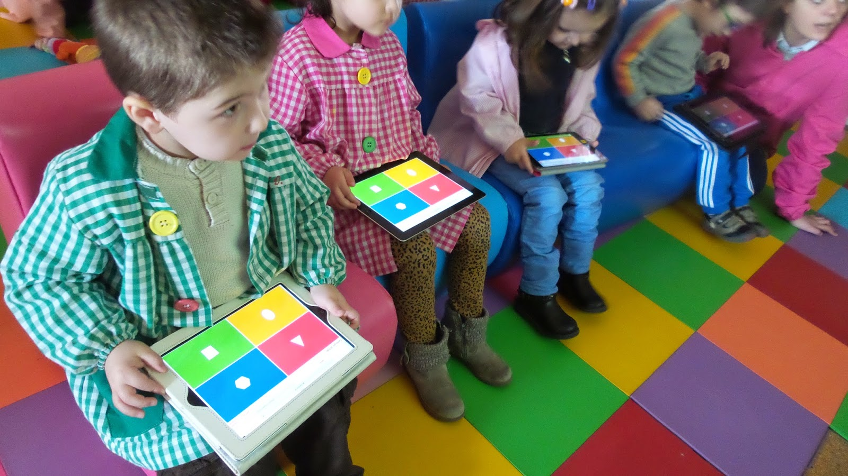
El Uso de Las Trayectorias de Aprendizaje
Curso: Trayectoria de aprendizaje: herramientas esencial para el diseño pedagógico (Auto instrucción)
Verónica Álvarez Sepúlveda

Slide 2
La construcción de las trayectorias de aprendizaje hipotéticas es una herramienta nacida en la teoría del constructivismo, tomando en cuenta la manera en que los estudiantes pueden enfrentarse a diversos problemas matemáticos, con el apoyo y la dirección del maestro.
Resultan de mucha utilidad en el campo de la investigación, para poner en marcha los programas de estudio, y para determinar cómo los maestros pueden descubrir diferentes formas de aprender en los niños.

Slide 3
Este tipo de metodología explora las diferentes rutas de aprendizaje de los estudiantes, a partir de un objetivo de aprendizaje, junto a la selección de tareas, y la formulación de una hipótesis del profesor frente al desempeño esperado de los estudiantes.
A pesar que el maestro selecciona tareas en una secuencia progresiva, estas deben considerar los conocimientos previos del estudiante, para que pueda ser capaz de realizarla, de lo contrario se encuentra con dificultades en el transcurso de este proceso, y deberá proponer caminos alternativos para resolverlo.

Slide 4
Es importante que el maestro proporcione actividades donde se pongan en juego los procesos mentales de los estudiantes, como un desafío que resolver, que sean de un mayor conocimiento del que poseen en la actualidad, de manera que sirvan de motivación para el aprendizaje, estimulando a los niños a construir conceptos y habilidades.
El uso de las trayectorias de aprendizaje obliga a los maestros a reflexionar constantemente sobre las rutas a seguir en un determinado contenido, descartando el aprendizaje mecánico, y promoviendo el desarrollo del pensamiento en los estudiantes, para que tenga sentido.

Slide 5
Las trayectorias de aprendizaje en el campo de las matemáticas supone nuevas alternativas, porque abre nuevos caminos para el desarrollo del pensamiento y puede alterar expectativas previamente establecidas por estudios psicológicos.
El uso de esta metodología permite al maestro explorar en el desarrollo evolutivo de los estudiantes, comparar y analizar desarrollo de habilidades, visualizar aquellas dificultades que se presentan, y promover el desarrollo del pensamiento, en temas conceptuales dentro del aula.
A través de este enfoque se seleccionan tareas mas complejas a los estudiantes, que les permitan pensar, razonar, y solucionar problemas ( Smith y Stein, 1998).

